Slide 1
UTS BLOCKCHAIN
MUHAMMAD ARIYANTA TRIPUTRO 1103191010

Slide 2
LAB 1 - Deposit/Withdraw Ether

Slide 3
1.LAB: Deposit/Withdraw Ether
Di lab ini Anda akan belajar bagaimana Kontrak Cerdas mengelola dananya sendiri. Anda akan mengirim Ether ke Kontrak Cerdas Anda.Kemudian Smart Contract akan mengelola Ether-nya sendiri dan akan dapat menyampaikannya kepada orang lain. Ini seperti rekening bank dengankode pemrograman yang melekat padanya.Ini juga dapat digunakan untuk escrow Ether ke dalam Kontrak Cerdas. Pertama kita akan melakukan contoh deposit / penarikan yang sangat sederhana, laluSaya akan menunjukkan kepada Anda bagaimana Kontrak Cerdas dapat mengunci dana menggunakan fungsi penarikan yang diaktifkan waktu.
1.1 Apa yang Anda ketahui di akhir lab
Memahami Alamat Kontrak dan objek msg global
Bagaimana Kontrak Cerdas Mengelola Dana
Cara Mengirim / Menarik Ether ke dan dari Kontrak Cerdas
1.2 Prasyarat - Anda perlu:
Chrome or Firefox browser.
Koneksi Internet
Sekitar 30 menit anda

Slide 4
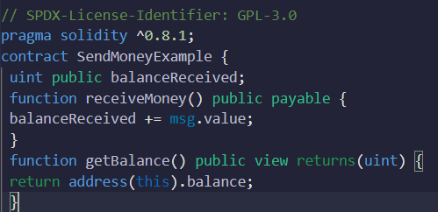
2. Smart Contracts
Mari kita mulai dengan Kontrak Cerdas sederhana. Buat file baru di Remix dan tempel kode berikut:
uint public balanceReceived : sebuah variable public storage balanceRecived += msg.value : msg-object adalah object global yang selalu ada dengan berisi beberapa informasi tentang transaksi yang berlangsung function getBalance() public view returns(uint): view function adalah sebuah fungsi yang tidak alter terhadap penyimpanan (read-only) dan dapat mengembalikan informasi address(this).balance : sabuah variable pada tipe alamat yang selalu mempunyai property yang disebut .balance yang dimana memberikan anda jumlah dari ether yang disimpan pada alamat tersebut

Slide 5
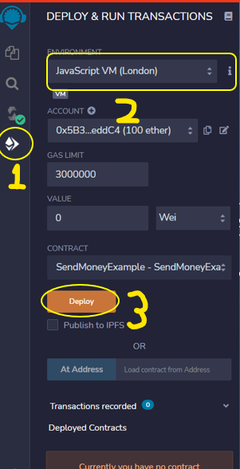
3. Mendeploy dan Menggunakan Smart Contract
Pertama-tama kita harus mendeploy smart contract kita. Lalu kita daru dapat melihat jika kita dapat menyimpan ether dan mendapatkan balance ether kita dari smart contract.
• Mendeploy Smart Contract Klik ke Deploy and Run Transaction
Pada tab terminal anda dapat melihat status deploy smart contract kita apakah berhasil atau gagal

Slide 6
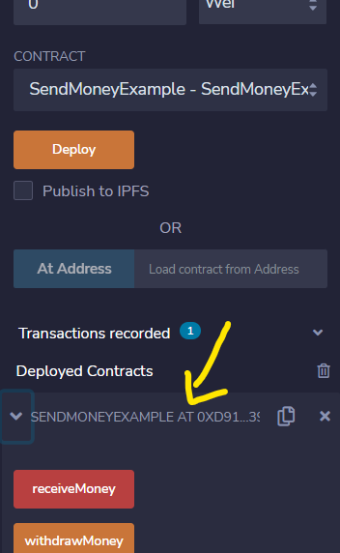
Untuk melihat smart contract yang telah terdeploy kita klik pada tab deployed contracts

Slide 7
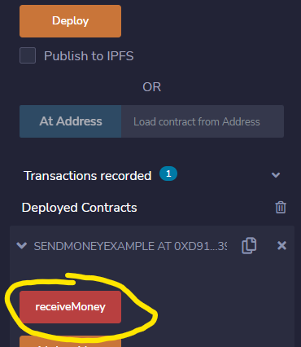
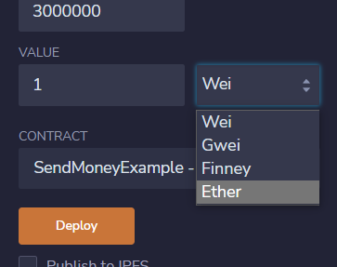
3.2 Mengirim Ether ke Smart Contract
Untuk dapat mengirim ether ke dalam Smart Contract kita harus memasukan value yang akan kita kirim ke alamat Ethereum kita. Pertama scroll keatas dan kita dapat lihat value , lalu rubah nilai value menjadi 1 dan ‘wei’ menjadi ether
Lalu scroll kebawah ke deployed contract dan kita dapat melihat dan klik tombol merah “receiveMoney”
Pada kolom terminal kita dapat lihat keberhasilan dari transaksi kita

Slide 8
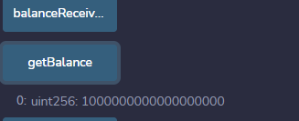
3.3 Cek Saldo di Smart Contract
Pada tahapan sebelumnya kita mengirim 1 Ether atau 10^18 Wei ke address kita, berdasarkan smartcontract yang kita telah buat sebelumnya, untuk mendapatkan nilai yang telah di terima kita dapat mengklik “balanceReceive” dan untuk melihat total saldo kita dapat mengklik “getBalance

Slide 9
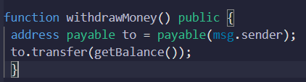
4. Menarik Ether dari Smart Contract
Untuk dapat menarik saldo Ether dari address kita, maka tahapan selanjutnya adalah menambahkan line baru untuk fungsi penarikan ether. Tambahkan kode dibawah ini kedalam kode smart contract yang sebelumnya kita buat.
fungsi ini bertugas intuk mengirim semua saldo kita ke smart contract ke orang yang diberinama sebagai fungsi “withdrawMoney()”. Deploy Smart Contract yang terbaru seperti sebelumnya, kemudian kirim 1 ether ke smart contract.

Slide 10
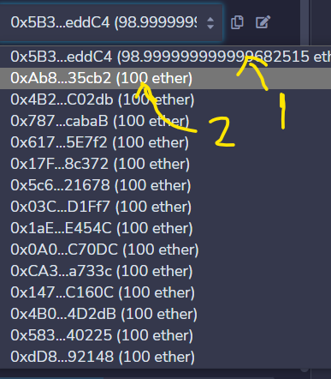
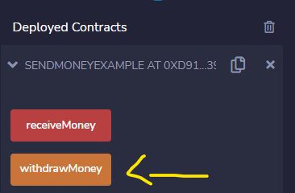
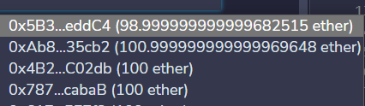
4.2 Menarik Saldo dari Smart Contract
Pada tahapan ini kita akan menarik saldo dari alamat akun yang berbeda
Pada gambar dibawah terdapat benar bahwa ether kita terkirim ke akun ke du akita, tetapi mengapa tidak menjadi 101 ether di akun kita? Pada jaringan Ethereum dikenal dengan konsep gas, konsep ini dipakai karena setiap ada transaksi keluar dan kedalam, kita membutuhkan miner untuk memining block kita, maka dari itu gas ini adalah sebagai upah kepada miner yang sudah memining block , untuk harga dari gas sendiri sangatlah fluktuaktif, dikarenakan menyesuaikan banyak transaksi, kepadatan jaringan, dan jam transaksi pada saat itu

Slide 11
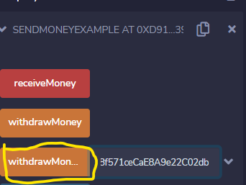


5 Menarik Saldo ke Akun Spesifik
Sebelumnya kita mempelajari tentang smartcontract kita dengan mengirim ether degan menggunakan fungsi “withdrawMoney”. Pada kali ini kita akan menambahkan satu fungsi “withdrawMoneyTo(addess payable_to) public” dan dapat menambahkan line pada dibawah ini ke kode smart contract kita.
Seperti sebelumnya:
Deploy
Isi smart contract dengan 1ether
Sekarang gunakan tombol WithdrawMoneyto()

Slide 12
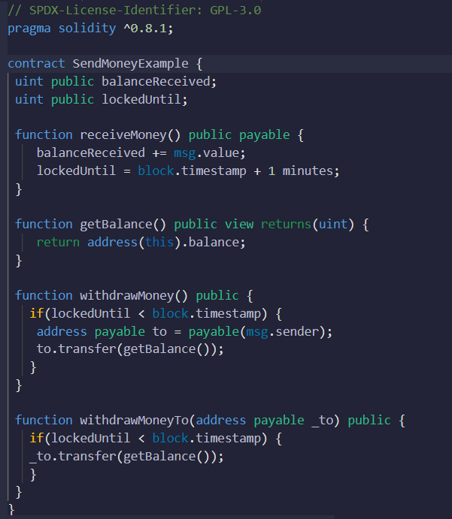
6. Penguncian Pengambilan Saldo
Yang kita butuhkan adalah menyimpan “block.timestamp” di suatu tempat. Ada beberapa metode untuk melakukan ini, saya lebih suka membiarkan pengguna tahu berapa lama itu terkunci. Jadi, alih-alih menyimpan stempel waktu setoran, saya akan menyimpan stempel waktu yang terkunci.

Slide 13
LAB 2 – Shared Wallet

Slide 14
1. Lab: Shared Wallet
Kegunaan Dunia Nyata untuk Proyek ini -Tunjangan dana untuk anak per hari/minggu/bulan yang dapat di gunakan -Pegawai memberi tunjangan ke pewawai lainnya untu keperluan biaya perjalanan mereka -Bisnis memberikan kontraktor keperluan dana yang dapat di keluar untuk menggunakan anggaran
Pencapaian Dalam Pembuatan
Memiliki sebuah “on-chain wallet smart contract”. Contract wallet dapat menyimpan saldo dan mengizinkan user untuk mengambil dana. Dapat memberikan tunjangan ke orang lain atau pada spesifik user berdasarkan alamat si user. Menggunakan Kembali smart contract yang telah di buat sebelumnya

Slide 15
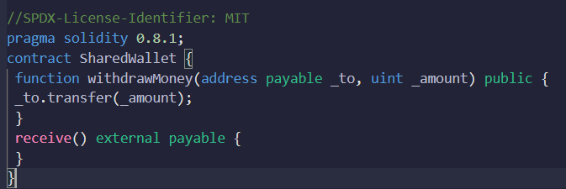
Mendifinisikan Smart Contract
Dibawah ini adalah bentuk sederhana smartcontract. Ini dapat menerima ether dan memungkinkan untuk menarik Ether. Tetapi fungsi dari smart contract ini masih belum cukup berguna
SharedWallet.sol

Slide 16
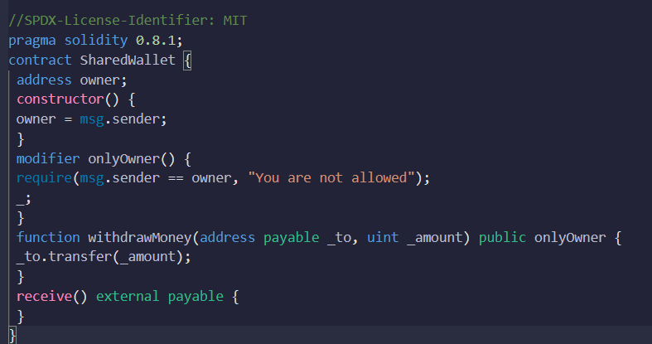
3 Pemissions: Mengizinkan
Pada Langkah ini kita akan membatasi pengeluaran saldo ke pemilik wallet itu sendiri. Bagaimana kita menetukan dari pemiliki?
Pada code diatas kita juga dapat menambahkan fungsi “onlyOwner” untuk merubah ke fungsi “withdrawMoney”

Slide 17
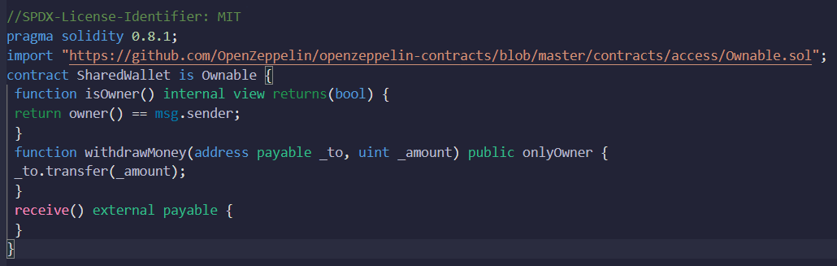
4. Menggukan Kembali kontrak dari OpenZeppllin
Mempunyai logika “owner-logic” langsung didalam smart contract bukan lah hal yang mudah untuk di audit. Maka dari itu cobalah untuk memecah menjadi bagian-bagian kecil dan menggunakan smart contract yang telah di audit dari OpenZeppelin. Pada build OpenZepplin yang terbaru sudah tidak memiliki fungsi “isOwner” maka dari itu kita menambahkannya sendiri

Slide 18
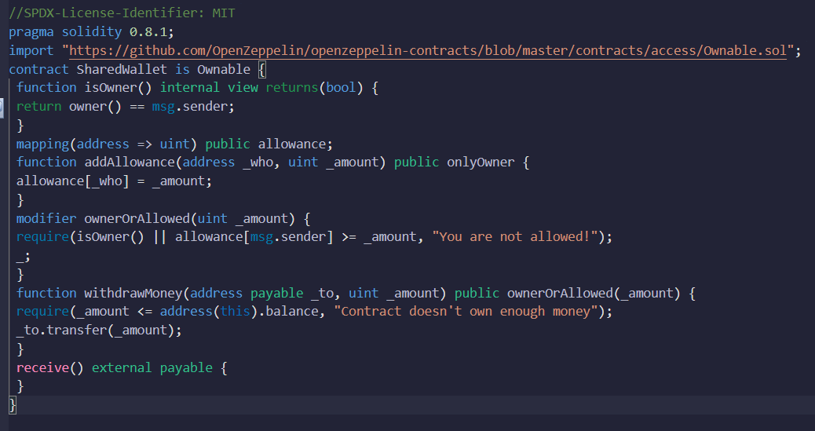
5. Permission: Menambahkan Pengeluaran untuk Roles Luar
Pada Langkah ini kita menambahkan mapping, jadi kita dapat menyimpan address => uint amounts. Ini akan seperti array Ketika disimpan
Jika kita jeli pada smart contract yang kita buat ini masih ada bug, yaitu bug double spending

Slide 19
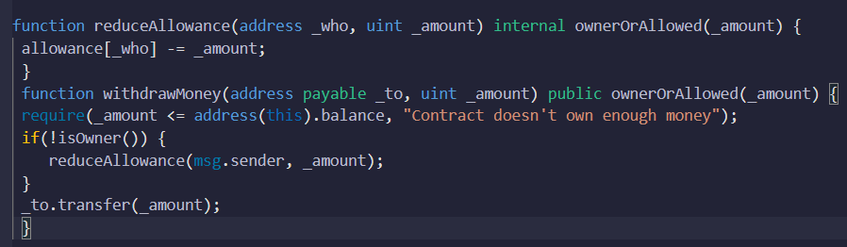
6. Improve/Fix Pengeluaran Guna Menghindari Double Spending
Dengan tidak mengurangi dana pada transaksi, seseorang adapat bertransaksi secara terus menerus dengan jumlah yang sama terus menerus. Pada kode dibawah ini kita mencoba membuat smart contract dengan mengurangi saldo untuk semuanya selain pemiliki

Slide 20
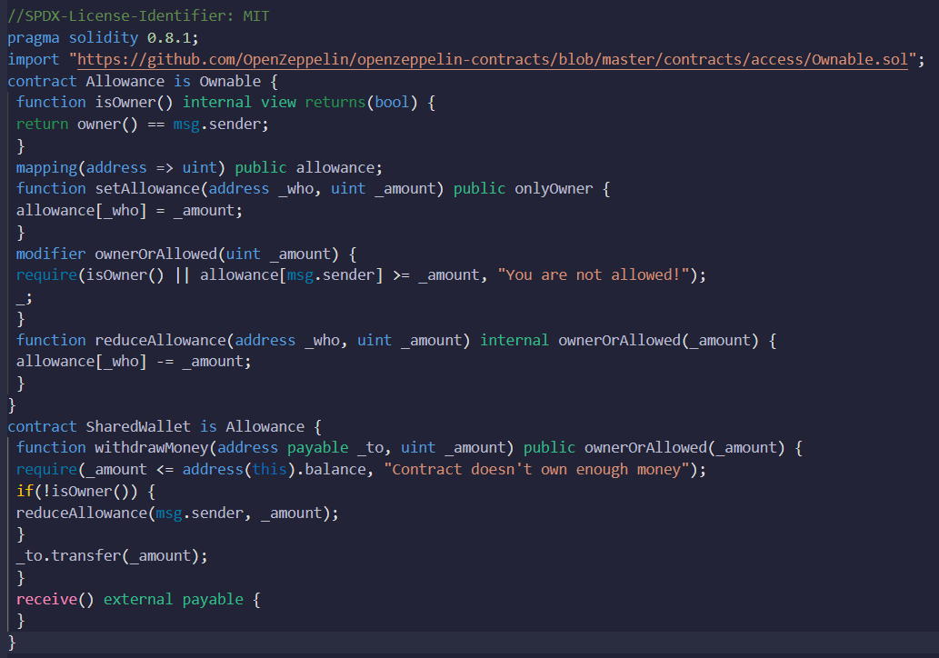
7. Improve Struktur Smart Contract
Hingga disini kita sudah mengetahui fungsi basic dari structure smart contract. Untuk dapat mudah dibaca oleh developer lainnya, ada baiknya kita memecah dari fungsi smart contractnya

Slide 21
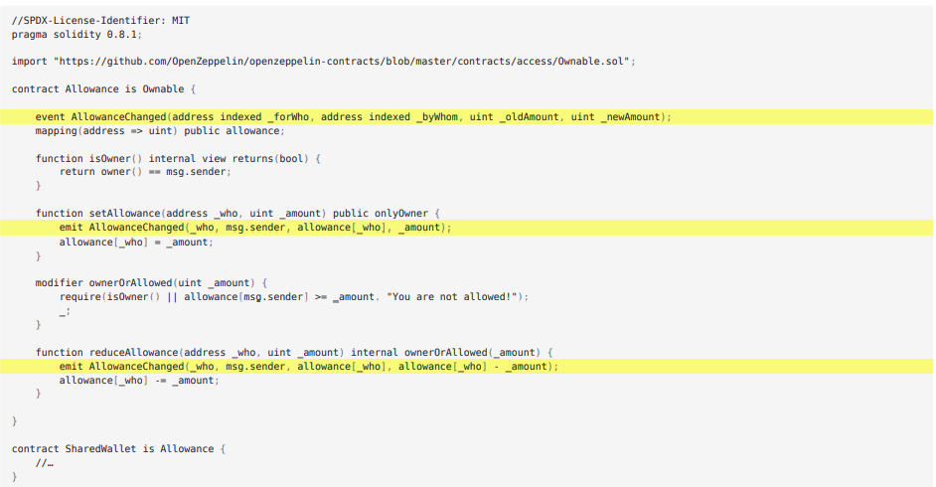
8. Menambahkan Event di Dalam Allowance Smart Contract

Slide 22
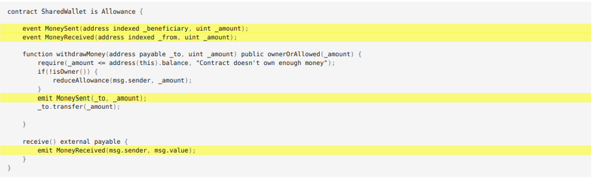
9. Menambahkan Event didalam kontrak sharedwallet

Slide 23
10. Menambahkan Library SafeMath untuk Operasi Aritmatik
Berdasarkan dari source code SafeMath Library operasi aritmatik pada solidity dibungkus didalam overlow. Ini dapat menghasilkan bug, karena programmer biasanya mengasumsi terjadi error overflow, yang dimana adalah prilaku standard di dalam high level programming languages. SafeMath mengembalikan pemikiran ini dengan mengembalikan transaksi jika operasi terjadi overflow. Pada update solidity terbaru tipe variable interger sudah tidak bisa overflow lagi, ini berlaku dari solidity versi diatas 0.8.

Slide 24
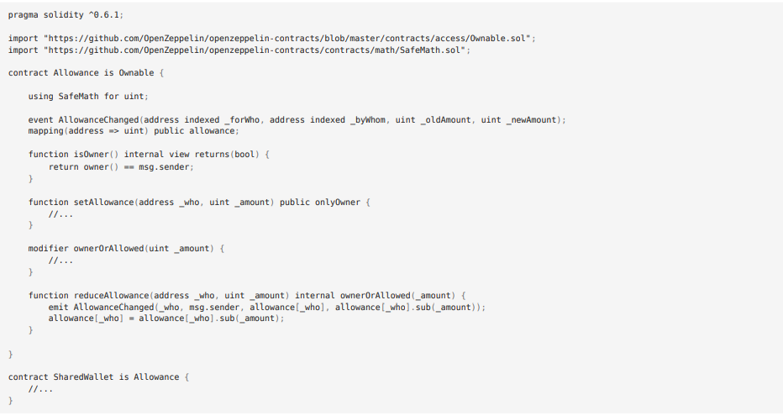
Jika anda masih menggunakan solidity versi dibawah 0.8 maka tambahkan kode dibawah ini

Slide 25
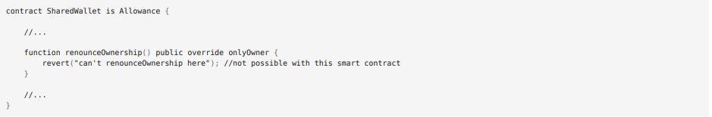
11. Menghapus dari fungsi “Renounce Ownership”
Langkah selanjutnya hilangkan fungsi untuk menghapus pemilik. Kita hanya menghentikan ini dengan pengembalian. Tambahkan fungsi berikut ke Shared Wallet:

Slide 26
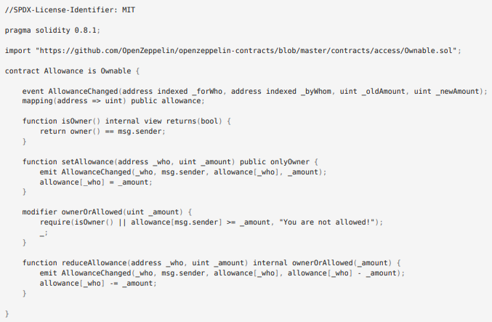
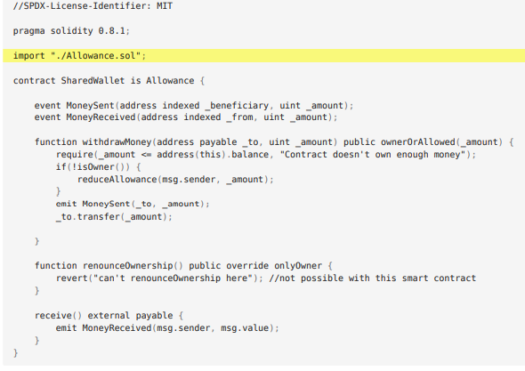
12. Memindahkan Smart Contract Menjadi File yang Terpisah
Pada tahapan ini kita akan memisahkan file dan menggunakan fungsi impor
Allowance.sol SharedWallet.sol

